Slide 1
项目演示要求

Slide 2
每个小组都要有PPT，PPT内容可以包括
1、小组分工（每个人做了什么，即使是查了一个函数用法也可以写，全民参与）
2、功能演示（基本功能 + 优秀功能，演示完后老师同学都可以提问）
3、各个模块使用的数据结构（可以直接拿出类图，也可以截图到PPT，可以把流程图画出来）
4、遇到的bug以及解决方案（可以列举3个左右典型bug，这个证明你确实做过）
5、亮点功能（优秀功能，可以写算法理解，可以写自己优化的部分,git版本管理、摘要标红，日志）
6、项目感悟
7、项目中存在的不足以及改进的思想与方案
当然不是上面所有点都要列举到自己的PPT中，但是可以从这几方面入手
分享人的电脑上安装腾讯会议，都加入到老师的腾讯会议中，老师进行广播

Slide 3
项目评选标准（三个奖项） 1、项目的基本功能完善（现场演示七个文件的生成，关键字查询演示、网页搜索的演示，是否使用缓存，是否使用json传输，是否自己实现客户端） 2、组员的参与度（团队精神，当然有些组有合并，有些组有拆分） 3、演讲者的状态（一个人或者几个人一起演讲，每个人讲自己部分，但是要有个主讲人，演讲者的声音一定要正常，让其他人可以听清楚你做了什么） 4、项目清晰度（包括设计思路、设计框架、代码逻辑、PPT演示（代码加图解）、功能优化的方案、bug解决方案）
5、项目演示时间15-20min

Slide 4
搜索引擎项目汇报展示
组别：第1组
组名：bug制造机
组长：金庸
组员：黄霑，刘德华，李嘉欣，郭富城，周星驰
Notes:
亮亮图文旗舰店
https://liangliangtuwen.tmall.com

Slide 5
1
功能演示
目录
2
各模块使用的数据结构
CONTENTS
3
遇到的bug及解决方案
4
优化方案

Slide 6
第一部分
功能展示
离线部分
在线部分

Slide 7
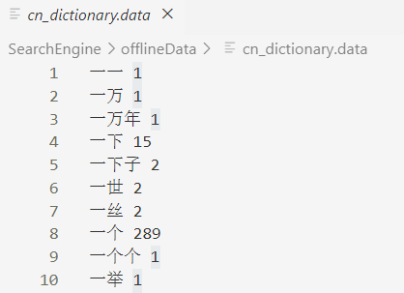
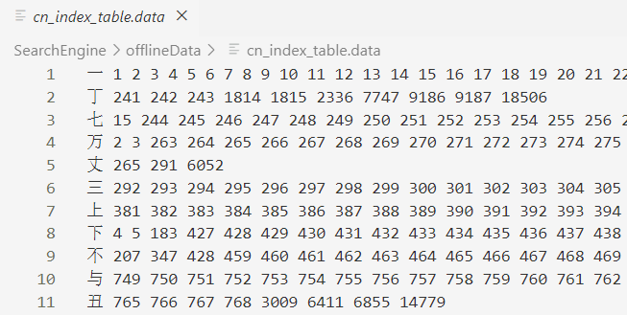
功能展示——离线部分
模块一:
1. 中文词典及其索引文件

Slide 8
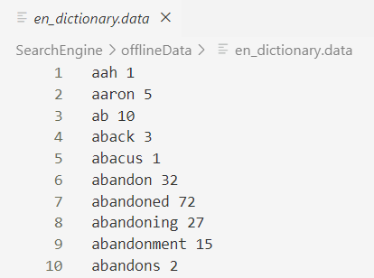
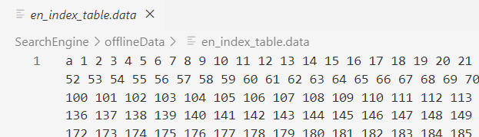
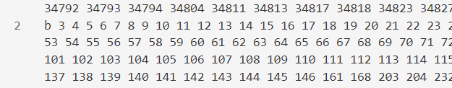
功能展示——离线部分
模块一:
2. 英文词典及其索引文件

Slide 9
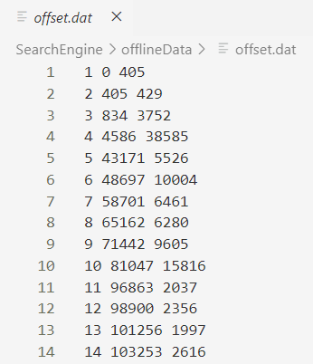
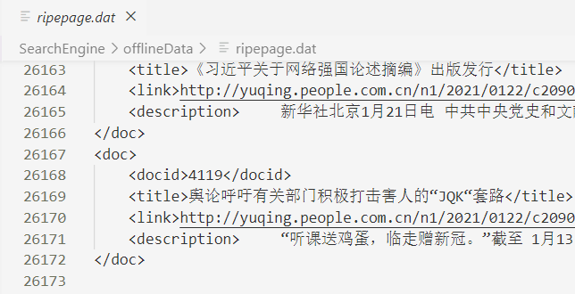
功能展示——离线部分
模块二:
1. 去重前的网页库及网页偏移库

Slide 10
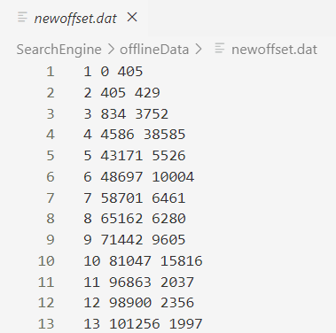
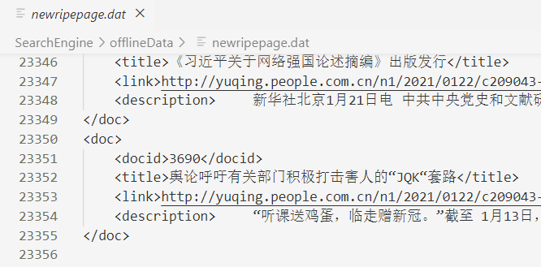
功能展示——离线部分
模块二:
2. 去重后的网页库及网页偏移库

Slide 11
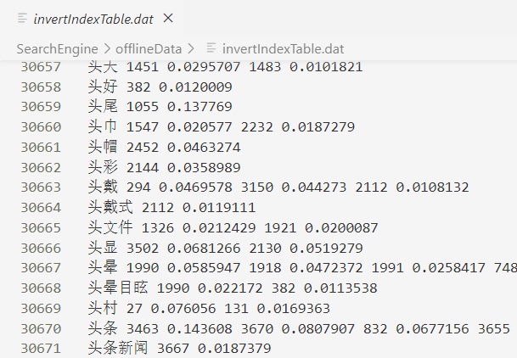
功能展示——离线部分
模块二:
3. 倒排索引库

Slide 12
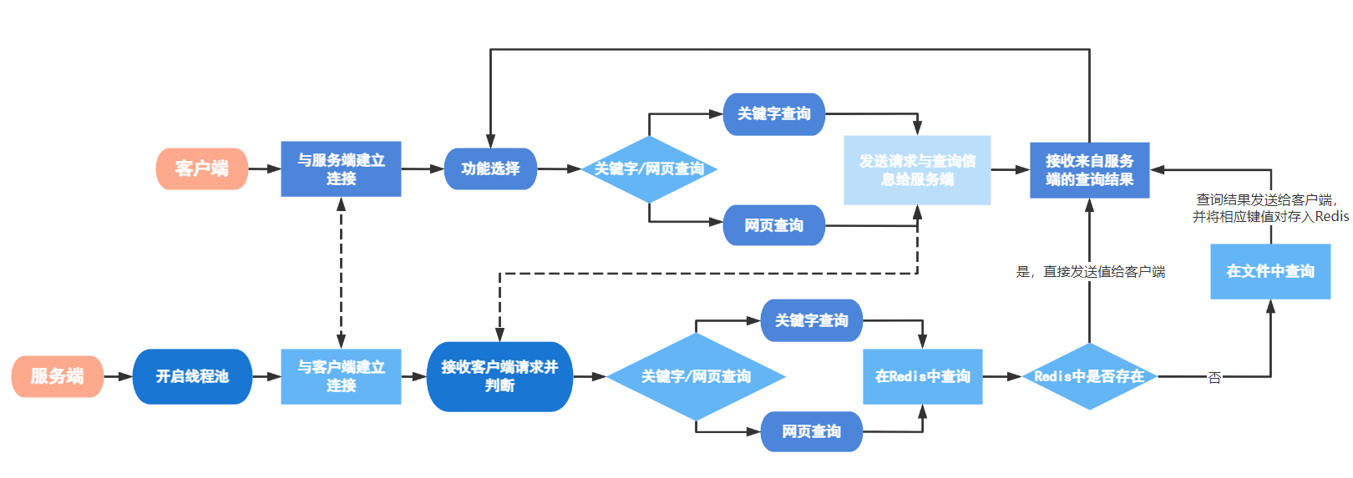
功能展示——在线部分

Slide 13
功能展示——在线部分
功能梗概：
2. 模块二：
输入：
中文
英文
中英文结合
可以输入单个词也可以输入多个词，可以相连也可以用空格分开
输出：
标题
链接
以输入关键字开头的长度为一百字左右的摘要
1. 模块一：
输入：
中文
英文
中英文结合
输出：
五个候选词

Slide 14
第二部分
各模块使用的数据结构
离线部分
在线部分
其他

Slide 15

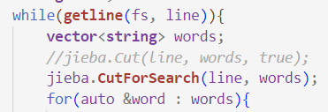
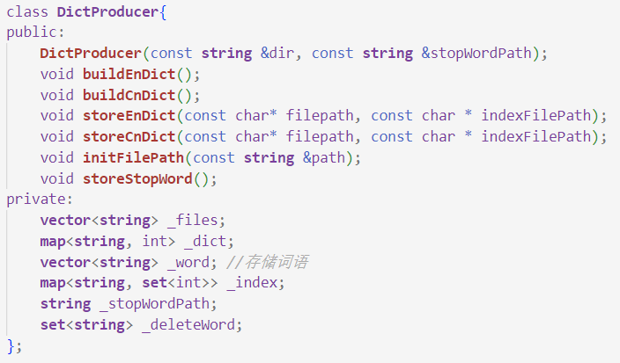
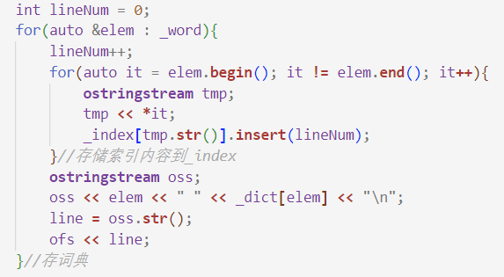
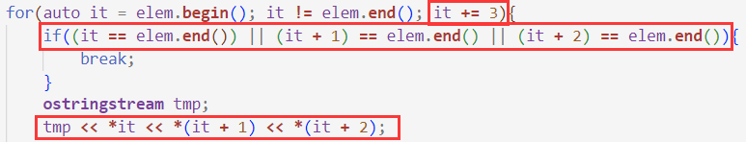
各模块使用的数据结构——离线部分
模块一:
英文：空格分词
1. 建立中英文词典及其索引文件
中文：结巴分词

Slide 16
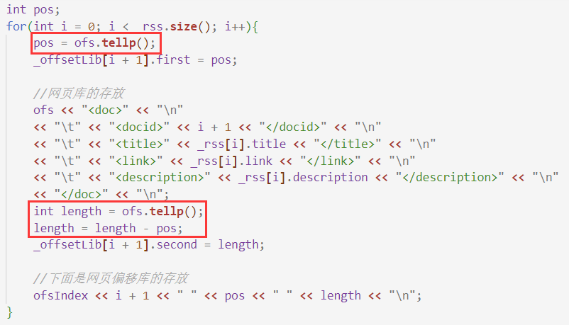
各模块使用的数据结构——离线部分
模块二:
1. 建立网页库和网页偏移库
利用tinyxml读取数据，作业做过了，没什么好提的
区别在于，增加了在存储网页库数据时，对文件起始位置与文件长度进行读取，同时向网页库和网页库偏移库写入数据。

Slide 17
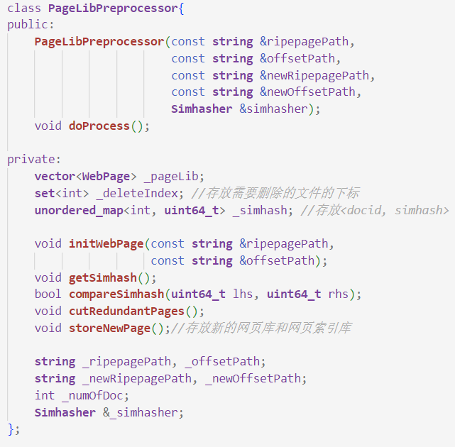
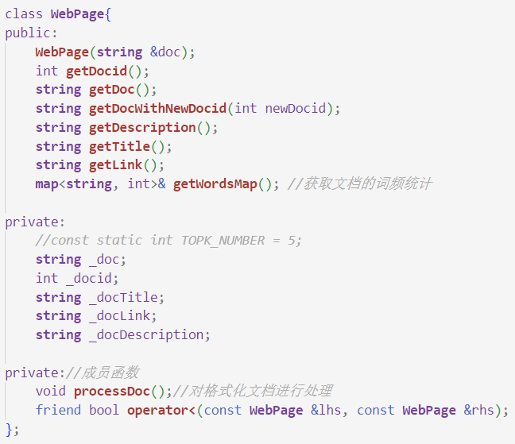
各模块使用的数据结构——离线部分
模块二:
2. 网页库去重，重新建立新的网页库和网页偏移库
1. 初始化_pageLib
2. 计算每篇文章的Simhash值，存入_simhash
3. 通过海明距离判断两篇文章是否相同
4. 将需要删除的文件下标存入_deleteIndex
5. 将下标不存在于_deleteIndex的文件储存起来，生成新的网页库和网页偏移库

Slide 18
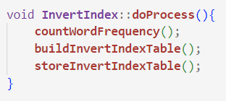
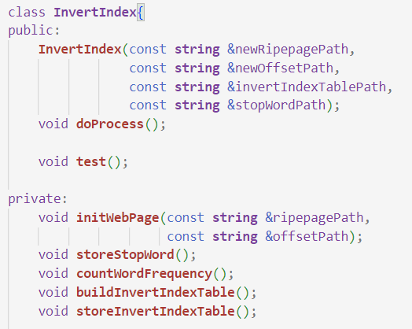
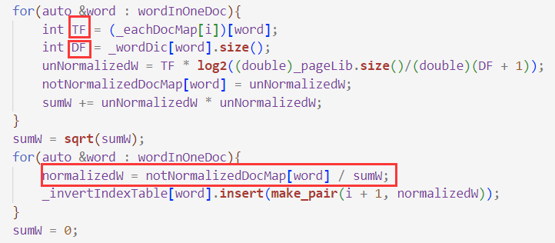
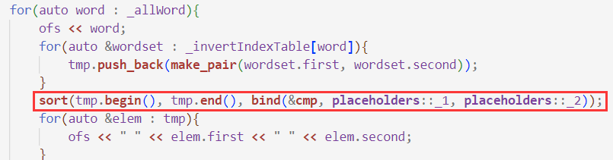
各模块使用的数据结构——离线部分
模块二:
2. 建立倒排索引
1. jieba切词，统计每篇文章词频，存入相应容器中
预处理部分
2. 计算权重，并作归一化处理（套公式）
3. 用自定义的比较器将权重由大到小排序，并存入文件

Slide 19
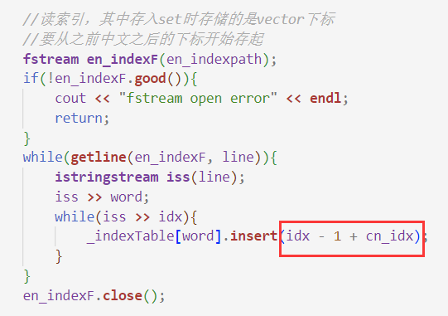
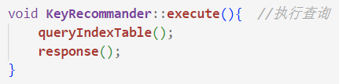
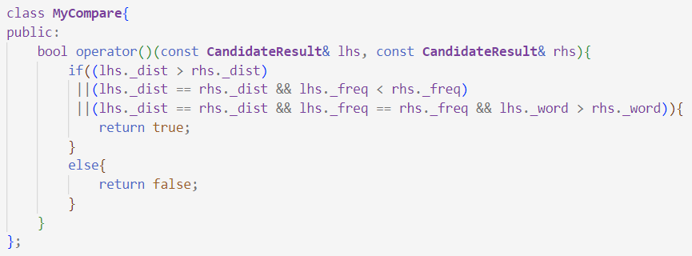
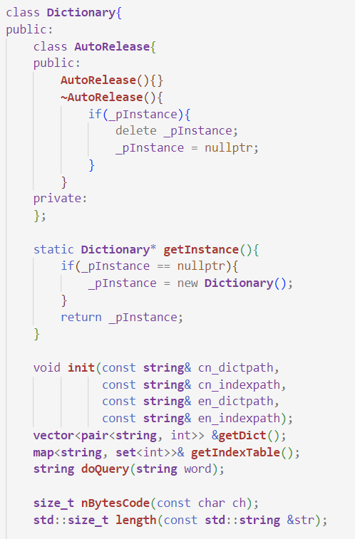
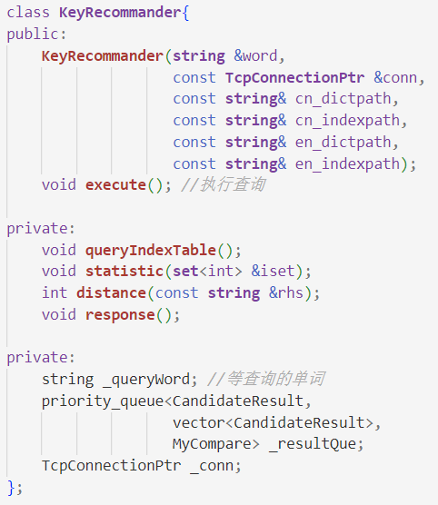
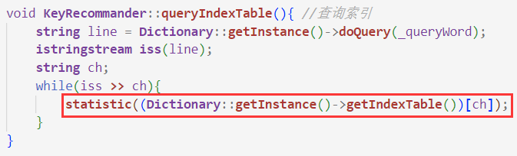
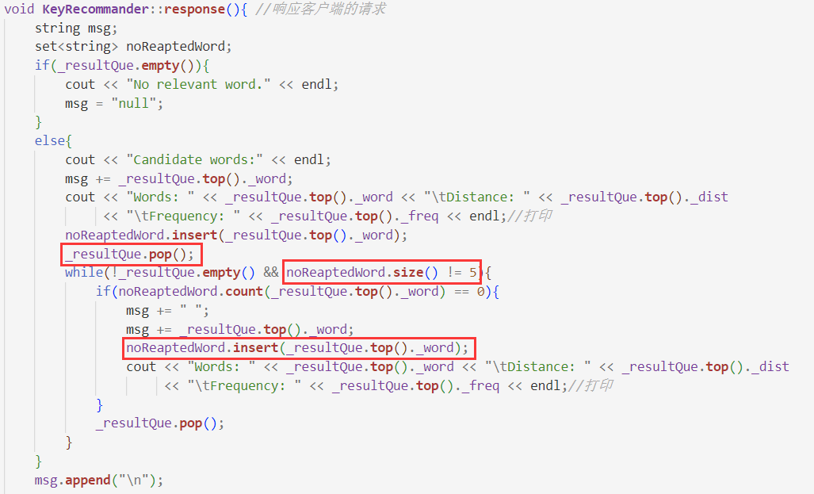
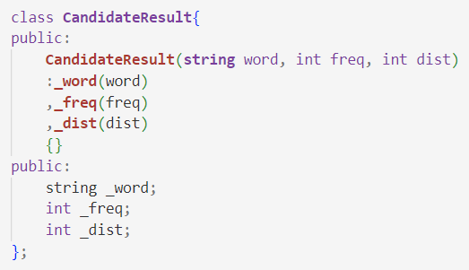
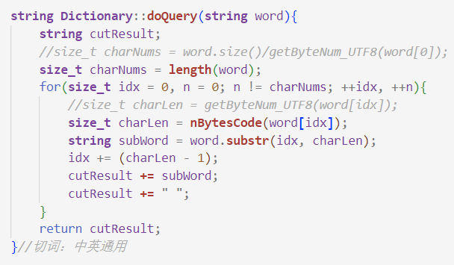
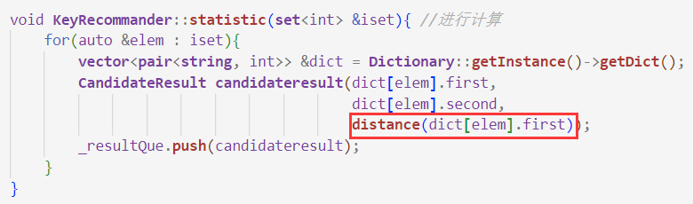

各模块使用的数据结构——在线部分
模块一: 关键字查询
1. 初始化，中英文字典存入同一个容器中
自定义比较器
比较次序：最小编辑距离、词频、词语本身
通过字典得到包含关键词的字母/汉字的候选词下标集合
用set存储候选词避免候选词重复
通过候选词，词频及其与关键词的最小编辑距离构造CandidateResult对象，并将其加入到优先级队列中
2. 根据utf-8编码规则，客户端输入的每一个汉字/字母，以空格分开，便于后续处理
如：”hello”被切为“h e l l o”
计算候选词与关键词之间的最小编辑距离

Slide 20
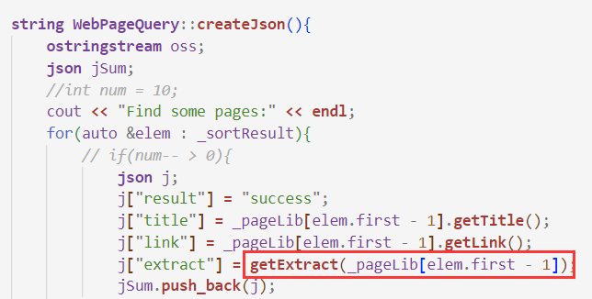
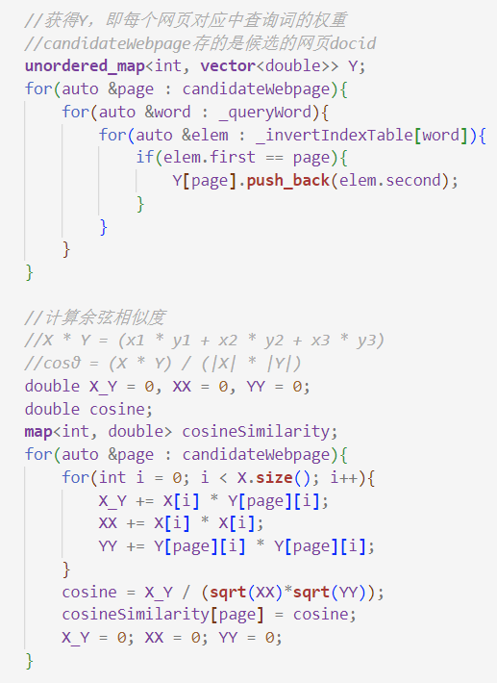
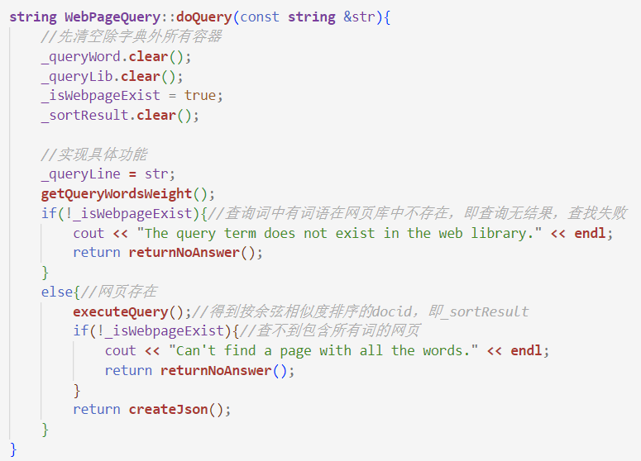
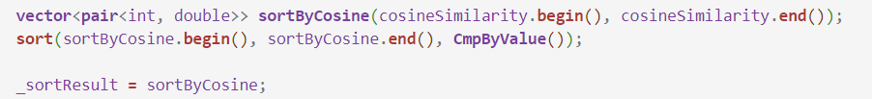
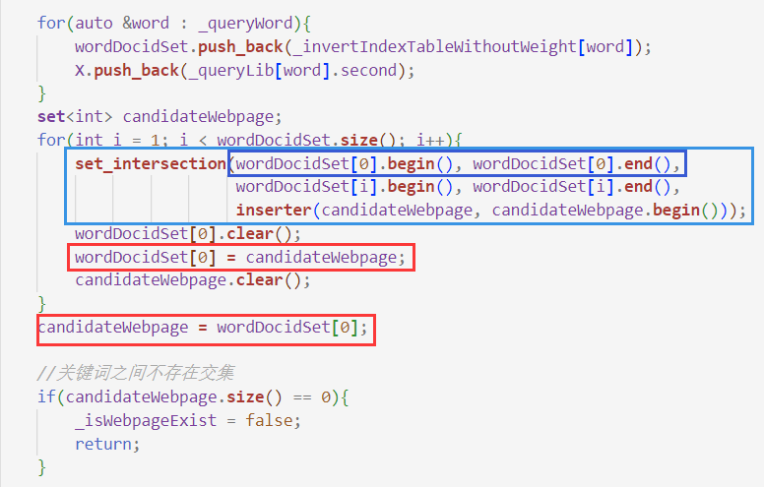
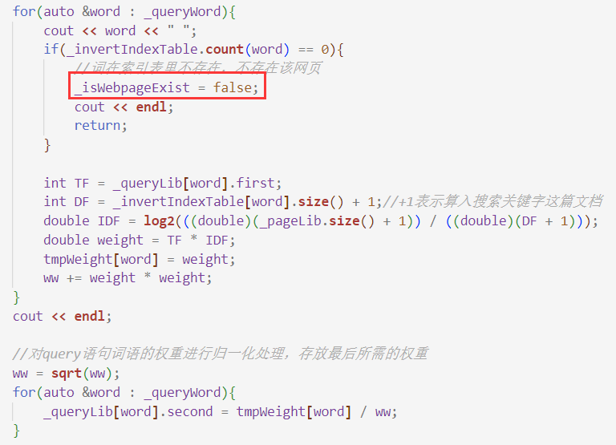
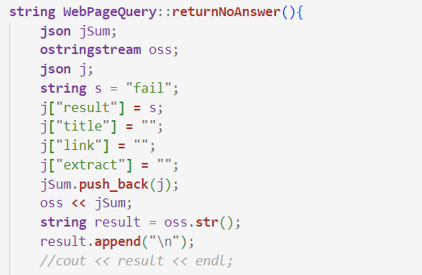
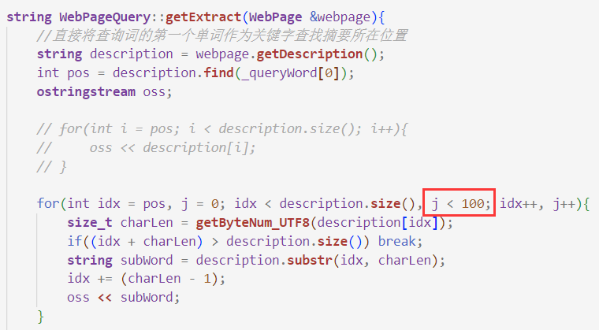
各模块使用的数据结构——在线部分
模块二: 网页查询
1. 将包含每一个关键字的网页下标的集合存入容器
2. 使用set_intersection求各集合的交集，即包含所有关键字的网页下标
摘要截取一百字

Slide 21
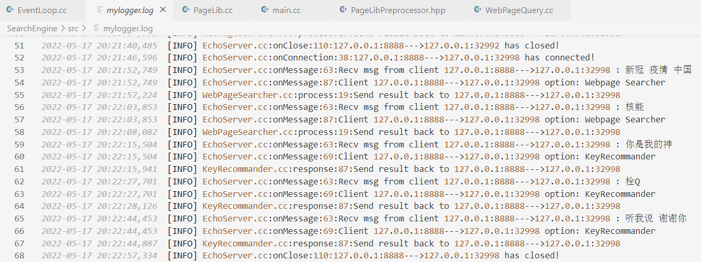
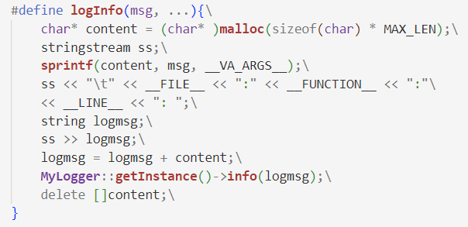

各模块使用的数据结构——其他
log2cpp

Slide 22
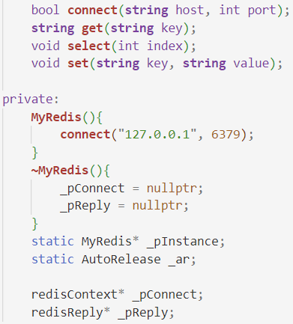
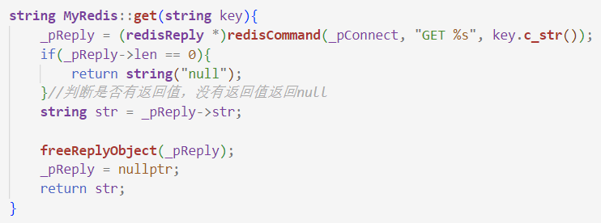
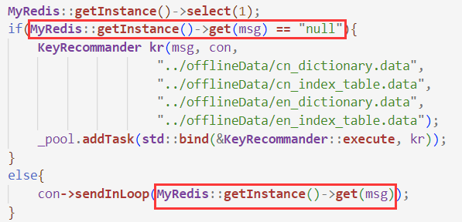
各模块使用的数据结构——其他
Redis

Slide 23
第三部分
遇到的bug及解决方案

Slide 24
遇到的bug及解决方案
1
网页关键字为英文时会出现段错误
2
关键字查询不能混杂中英文
3
网页查询中的摘要部分
4
simhash的邪门bug

Slide 25

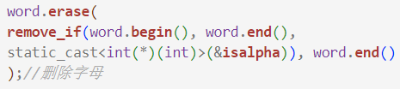
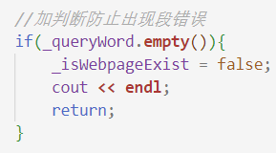
网页关键字为英文时会出现段错误
解决方案：
在将查询词切词结果存放完毕后，判断是否为空，若为空则提前终止
提前在这里结束

Slide 26
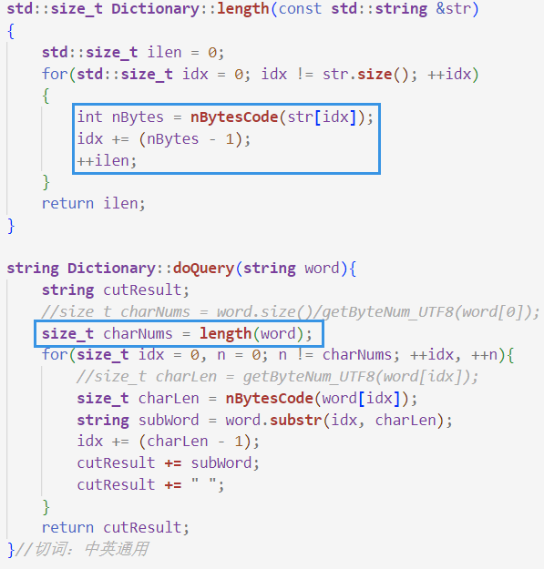
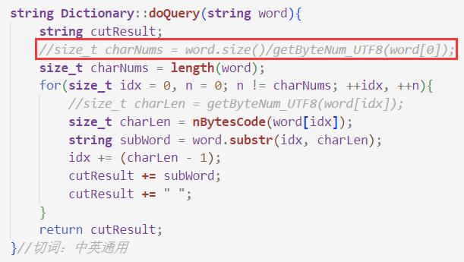
关键字查询不能混杂中英文
BUG原因：
最初计算字符串长度的方式是以默认全为中文或全为英文进行的，即默认每个字符长度单位一致
解决方案：
之前出现bug是因为是以读取到的第一个字符长度作为默认字符长度单位
比如输入“你好abc”，就会将其字符长度单位统一视为3个字节，输入“abc你好”，会将其字符长度单位统一视为1个字节，有悖实际
故增加length函数，对每个字符长度单位进行逐一计算，获得实际的长度

Slide 27
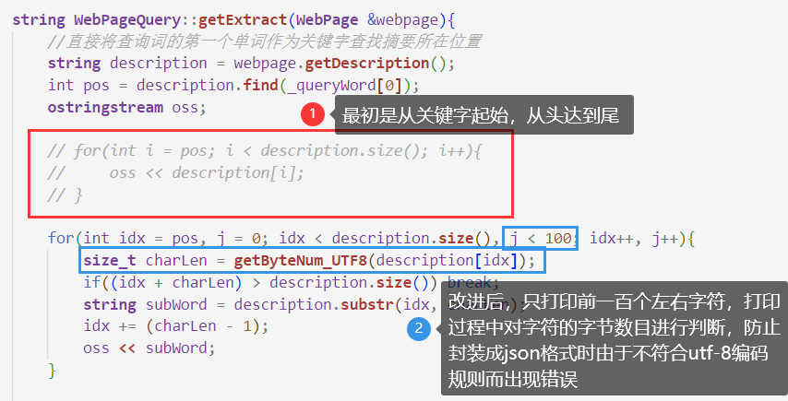
网页查询中的摘要部分
1
最初对摘要的处置方式是以关键字第一个词出现位置为起始取到文章末，但是当文章过多时，会出现段错误
2
之后的解决方案是只打印符合条件的前10篇文章的内容，其余满足关键字要求的文章只打印标题和内容部分
3
但又发现，如果当单篇文章过长时，仍是会出现bug，故还是需要对摘要长度进行限制
4
最后的实现结果是，打印以关键字开头的，长度为一百字左右的摘要内容

Slide 28




simhash的邪门bug
大家应该都受到过simhash中jieba版本不同的影响，我的解决方案是将去重和建立倒排索引分开进行，关于这点就不过多赘述，接下来分享的是遇到的另外两个邪门bug
不管传相对路径还是绝对路径都会报错，实在没有办法只好从外面传个引用进来
发现这个bug的解决方案只是因为恰巧运行蓝框内代码时忘记将红框内的代码注释了

Slide 29
第四部分
优化方案

Slide 30
优化方案
01
中英文索引的建立和存储可以合并为同一个函数
02
网页查询部分可以同模块一，建立一个单例类存储网页库信息，避免反复读取文件带来的性能损耗
增加配置文件类，目前的方案是直接将路径写死，不够灵活
03

Slide 31
谢谢聆听，请您指导
THANKS

